Slide 1




Программа «Акселератор КИУ - 2023»
КАЗАНСКИЙ ИННОВАЦИОННЫЙ
УНИВЕРСИТЕТ
имени В.Г. ТИМИРЯСОВА

Slide 2


Slide 3

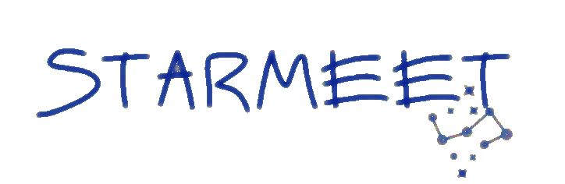



Мобильное приложение
для знакомств
Сегодня вы узнаете
про мобильное приложение для знакомств, которое с помощью искусственного интеллекта будет предлагать потенциально психологически и астрологически совместимых партнеров.
Переход «Трансформация»
Новое слово в трендах анимации, используется для выступлений вживую или в online-формате
х10
7,5
Эффект вовлечения
Тысяч подписчиков на моем канале
Узнать

Slide 4


Актуальность проекта
2021
41,8% одиноких
Статистика
Актуальность проекта заключается в том,
что в настоящее время очень сложно найти идеального партнера для того чтобы прожить с ним всю свою жизнь. Изучение психологической и астрологической совместимости может помочь пользователям приложения найти соответствующих им партнеров, учитывая их личность, интересы и ценности.
Последняя перепись населения (2021 г.) показала: доля россиян-одиночек выросла вдвое за последние 20 лет и составляет самый крупный сегмент среди домохозяйств — 41,8%. Кроме того, каждый второй брак заканчивается расставанием.
2021
27,6 млн. чел.
2010
14,0 млн. чел.
2002
11,7 млн. чел.

Slide 5
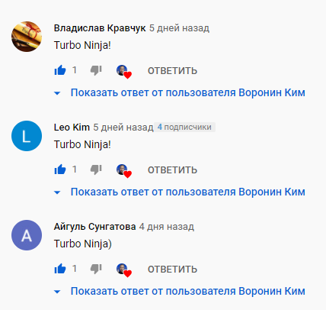
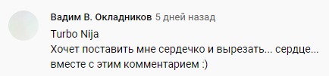
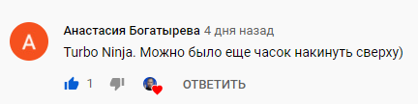
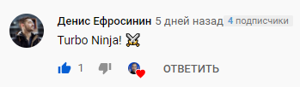

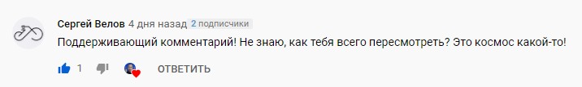
Почему существующих вариантов решения недостаточно?
Проблема
Проблемы наших пользователей, который мы стараемся решить:
Одиночество;
Неудачное партнёрство;
Это приложение может быть полезно для людей любого пола, возраста, социального статуса, которые находят в поиске долгосрочных и гармоничных отношений.
Люди, которые испытывают сложности в поиске своей второй половины часто используют приложения для знакомств, однако они не дают ничего кроме просмотра фотографий и возможности общаться через чат. Будучи в поиске партнера для долгосрочных отношений, пользователю важно оценивать психологическую и астрологическую совместимость, поскольку эти факторы зачастую становятся решающими в создании крепких и качественных отношений.

Slide 6


Конкурентные преимущества:
Затраты времени пользователя минимальны, т.к. приложение сразу предлагает пользователю только тех партнёров, которые на 100% подходят ему согласно главному критерию: внутренней/психологической совместимости;
Приложение будет предоставлять астрологический прогноз, психологический анализ личности и другие параметры совместимости.;
Приложение будет обеспечивать безопасность данных и конфиденциальность пользователей;
Приложение будет предлагать дополнительные функции и возможности, которые помогают пользователям развиваться и улучшать свои отношения: приложение будет предлагать советы и практические руководства по отношениям, консультационные услуги профильных специалистов.
Решение
Мы предлагаем приложение с искусственным интеллектом, которое станет платформой для построения отношений.

Slide 7



Конкуренты
популярные американские дейтинговые сервисы (Tinder, Badoo) прекратили работать в России, благодаря чему отечественные компании значительно нарастили свою долю на рынке.
Mamba;
Boo;
Twinby;
ДругВокруг;
Pure;
Мята;
VK Знакомства.
Tabor

Slide 8
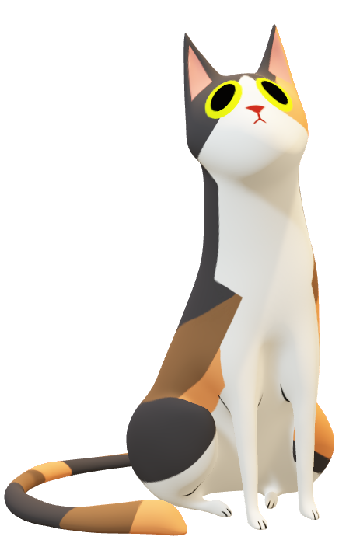
Рынок
SAM
Для расчета общего объема рынка определено количество потенциальных потребителей, которое составило 27,6 млн. чел., поскольку по результатам переписи населения именно такое количество домохозяйств состоит из одного человека. Средний чек на платные услуги в приложениях знакомств составляет 327 руб.
ТАМ
7 000 000*0,1*0,3*327 = 68 670 000 руб.
Для расчета реально достижимого объема рынка, предположим, что наш продукт скачает 10% от всех пользователей мобильных дейтинговых приложений. Именно такая доля пользователей заинтересована приложением-конкурентом boo (приложение, учитывающее типы личности при выборе партнера). Кроме того, согласно статистическим данным около лишь 30% пользователей дейтинговых приложений приобретают платные услуги.
27 600 000*327 = 9 025 200 000 руб.
SOM

Slide 9
Рынок
ТАМ
Для расчета доступного объема рынка использована численность аудитории мобильных дейтинговых приложений. Согласно подсчетам аналитической платформы Sensor Tower пользователями является 7 млн. человек.
7 000 000*0,1*0,3*327 = 68 670 000 руб.
SOM
7 000 000*327 = 2 289 000 000 руб.
Для расчета реально достижимого объема рынка, предположим, что наш продукт скачает 10% от всех пользователей мобильных дейтинговых приложений. Именно такая доля пользователей заинтересована приложением-конкурентом boo (приложение, учитывающее типы личности при выборе партнера). Кроме того, согласно статистическим данным около лишь 30% пользователей дейтинговых приложений приобретают платные услуги.
SAM
Для расчета общего объема рынка определено количество потенциальных потребителей, которое составило 27,6 млн. чел., поскольку по результатам переписи населения именно такое количество домохозяйств состоит из одного человека. Средний чек на платные услуги в приложениях знакомств составляет 327 руб.
7 000 000*327 = 2 289 000 руб.

Slide 10
Рынок
SAM
ТАМ
Для расчета реально достижимого объема рынка, предположим, что наш продукт скачает 10% от всех пользователей мобильных дейтинговых приложений. Именно такая доля пользователей заинтересована приложением-конкурентом boo (приложение, учитывающее типы личности при выборе партнера). Кроме того, согласно статистическим данным около лишь 30% пользователей дейтинговых приложений приобретают платные услуги.
SOM
7 000 000*0,1*0,3*327 = 68 670 000 руб.
Для расчета доступного объема рынка использована численность аудитории мобильных дейтинговых приложений. Согласно подсчетам аналитической платформы Sensor Tower пользователями является 7 млн. человек.
Для расчета общего объема рынка определено количество потенциальных потребителей, которое составило 27,6 млн. чел., поскольку по результатам переписи населения именно такое количество домохозяйств состоит из одного человека. Средний чек на платные услуги в приложениях знакомств составляет 327 руб.
7 000 000*327 = 2 289 000 руб.
7 000 000*327 = 2 289 000 руб.

Slide 11

Бизнес-модель
Наше мобильное приложение можно будет скачать в двух магазинах App Store и Google play.
Для монетизации приложения будет использоваться бизнес-модель F2P (Free to play) – суть заключается в том, что мобильное приложение для установки бесплатное, но включает в себя дополнительные встроенные покупки.
Для продвижения приложения планируется размещение рекламных объявлений на популярных сайтах, связанных с психологией, астрологией и знакомствами. А также покупка рекламы у известных блогеров.
Для успешной деятельности требуются постоянные затраты на техническое обслуживание и сопровождение приложения, на комиссию с транзакций внутри приложения, комиссию, взимаемую магазинами приложений, на покупку рекламы.

Slide 12





1
Платный доступ к дополнительным функциям: полный результат астрологической
и психологической совместимости, возможность просмотра полного профиля других пользователей, подписка на астропрогнозы.
1
2
Рекламные показы товаров и услуг, связанных со свиданиями: флористика, открытки, рестораны, кинотеатры, ювелирные магазины и др.
Онлайн-консультации астрологов и психологов в приложении. Взимание комиссии с платформы за каждую проведенную консультацию или платеж пользователя.
3

Slide 13

ТЕКУЩИЕ РЕЗУЛЬТАТЫ
Предложена идея проекта и концепция ее реализации, сформулирована и проверена гипотеза о востребованности приложения, проведено проблемное интервью, на основе которого определена целевая аудитория, определен потенциал рынка и основные конкуренты, построена и уточнена бизнес модель, сформулировано ценностное предложение, построена карта пути клиента, оценены ключевые экономические показатели проекта, подготовлена презентация для представления проекта потенциальным партнерам и инвесторам.
Сформирована команда стартап-проекта.
Уровень готовности продукта TRL 2: разработана идея проекта и предложена концепция ее реализации.
ТЕКУЩИЕ РЕЗУЛЬТАТЫ

Slide 14
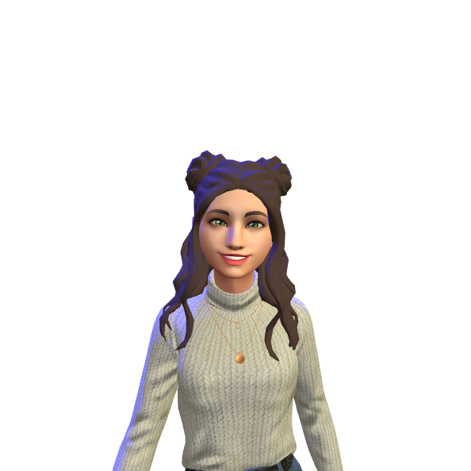

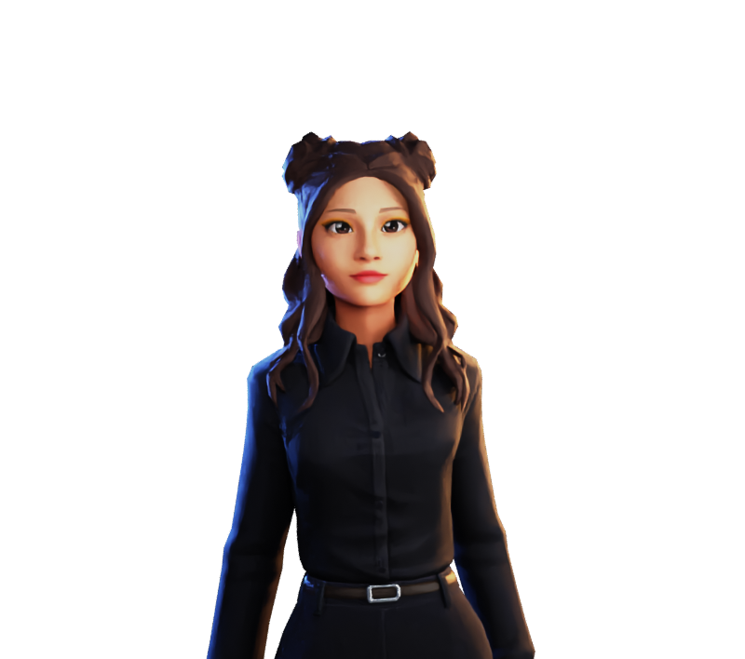


Команда
Алина Гарифуллина
Злата Леонтьева
Софья Мутовкина
СЕО
МАРКЕТОЛОГ
ПРОДАКТ-МЕНЕДЖЕР
Создание и реализация стратегии развития продукта. Организация и контроль работы команды.
Составление перечня ценных для потребителя характеристик продукта
Исследование рынка и активности имеющихся на нем конкурентов. Разработка каналов продвижения
работа с командой разработчиков,
получение обратной связи от пользователей, работа над введением новых функций

Slide 15




Планы развития
Регистрация ИП с ОКВЭД 63.11 “Деятельность по обработке данных, предоставление услуг по размещению информации и связанная с этим деятельность”;
Формирование команды для создания приложения, обучения нейросети, поддержки серверной инфраструктуры для обработки и хранения пользовательских данных;
Составление технического задания для описания функциональности и дизайна будущего приложения;
Создание кроссплатформенного приложения.
Запуск рекламной кампании для привлечения пользователей, через таргетированную рекламу и блогеров;
Работа по привлечению партнеров: к которым можно отнести практикующих психологов и астрологов, владельцев кинотеатров, ресторанов, кафе, флористов, организаторов мероприятий.

Slide 16

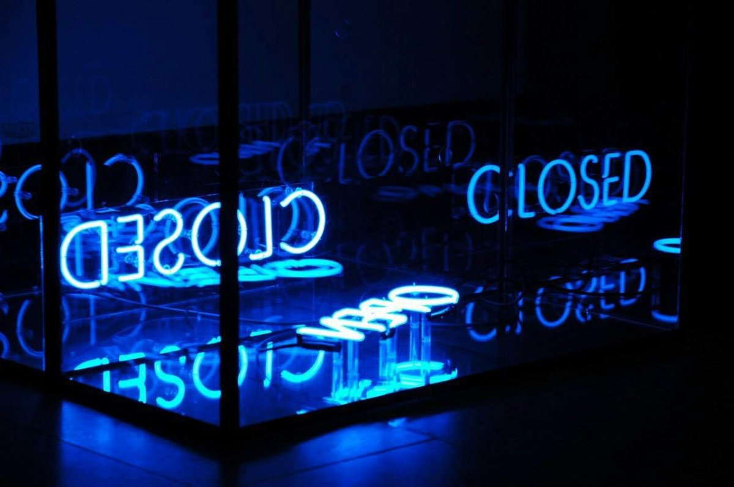
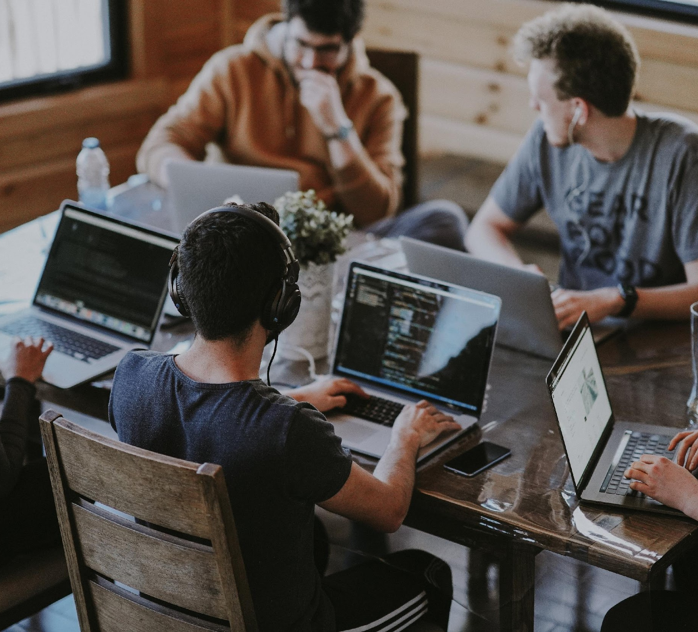

Первоначальные инвестиции
6 500 000 руб.
Прогнозируемая выручка в первый год
33 350 000 руб.
Чистая прибыль в первый год
15 370 000 руб.
Срок окупаемости
5 месяцев
Рентабельность инвестиций
299%

Slide 17

Спасибо!
КОНТАКТЫ
8 9867174528
email: lina.garifullina.05@mail.ru

